Slide 1

Đại số 9:
§6- §7. BIẾN ĐỔI ĐƠN GIẢN
BIỂU THỨC CHỨA CĂN BẬC HAI

Slide 2
Ôn lại kiến thức cũ
nếu
nếu

Slide 3
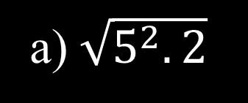
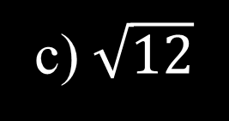



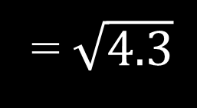






§6- §7. BIẾN ĐỔI ĐƠN GIẢN BIỂU THỨC CHỨA CĂN THỨC BẬC HAI

1. Đưa thừa số ra ngoài dấu căn
Với :
Phép biến đổi này gọi là phép đưa thừa số ra ngoài dấu căn
VD1:
a) $\sqrt{5^{2}.2}$
$$=5\sqrt{2}$$
b) $\sqrt{4^{2}.5}$
$$=4\sqrt{5}$$
c) $\sqrt{12}$
= $\sqrt{4.3}$
= $\sqrt{2^{2}.3}$
$$=2\sqrt{3}$$
b) $\sqrt{48}$
= $\sqrt{16.3}$
= $\sqrt{4^{2}.3}$
$$=4\sqrt{3}$$

Slide 4
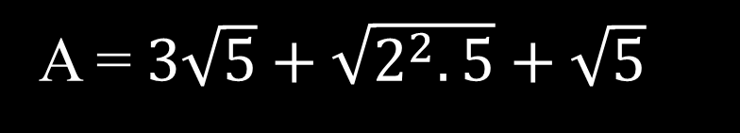


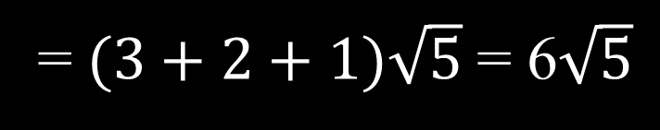
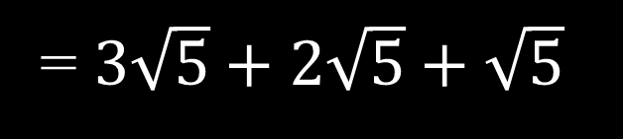
§6- §7. BIẾN ĐỔI ĐƠN GIẢN BIỂU THỨC CHỨA CĂN BẬC HAI

1. Đưa thừa số ra ngoài dấu căn
VD2:
Rút gọn biểu thức A = $3\sqrt{5}+\sqrt{20}+\sqrt{5}$
A =$3\sqrt{5}+\sqrt{2^{2}.5}+\sqrt{5}$
= $3\sqrt{5}+2\sqrt{5}+\sqrt{5}$
=$(3+2+1)\sqrt{5}$ = 6$\sqrt{5}$
?2. Rút gọn biểu thức:
$$B=\sqrt{2}+\sqrt{8}+\sqrt{50}$$
$$C=4\sqrt{3}+\sqrt{27}−\sqrt{45}+\sqrt{5}$$

Slide 5



























?2. Rút gọn biểu thức:
$$B=\sqrt{2} +\sqrt{8} +\sqrt{50}$$
$$C=4\sqrt{3}+\sqrt{27}−\sqrt{45}+\sqrt{5}$$
$$=\sqrt{2}$$
$$=4\sqrt{3}$$
$+ \sqrt{9.3}$
$− \sqrt{9.5}$
$$+ \sqrt{5}$$
$+ \sqrt{4.2}$
$$+ \sqrt{25.2}$$
$$=4\sqrt{3}$$
+ $\sqrt{3^{2}.3}$
- $\sqrt{3^{2}.5}$
$$+ \sqrt{5}$$
$$=\sqrt{2}$$
+ $\sqrt{2^{2}.2}$
+ $\sqrt{5^{2}.2}$
$$=4\sqrt{3}$$
- $3\sqrt{5}$
$$+ \sqrt{5}$$
$$=\sqrt{2}$$
+ $3\sqrt{3}$
+ $2\sqrt{2}$
+ $5\sqrt{2}$
$$=8\sqrt{2}$$
$$=7\sqrt{3}$$
- $2\sqrt{5}$

Slide 6
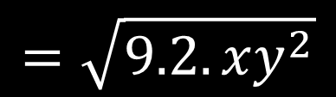
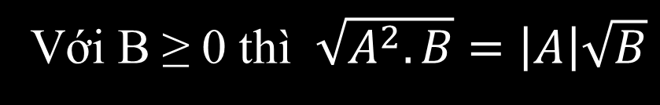


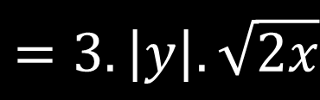




* Tổng quát:
nếu A ≥ 0
Với B ≥ 0 thì $\sqrt{A^{2}.B}=\left|A\right|\sqrt{B}$
nếu A < 0
VD3: Đưa thừa số ra ngoài dấu căn:
$a) \sqrt{{4x}^{2}y} với x,y≥0$
b$) \sqrt{18xy^{2}} với x≥0, y<0$
$$=\sqrt{9.2.xy^{2}}$$
$$=\sqrt{4}.\sqrt{x^{2}}.\sqrt{y}$$
$$=2\left|x\right|\sqrt{y}$$
$$=3.\left|y\right|.\sqrt{2x}$$
$=2x\sqrt{y}$
$=−3y\sqrt{2x}$

Slide 7

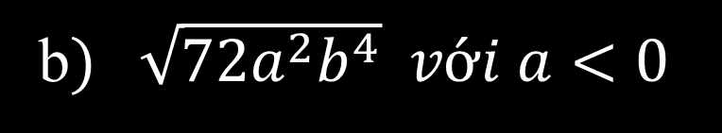

?3. Đưa thừa số ra ngoài dấu căn:
$a) \sqrt{{28a}^{4}b^{2}} với b≥0$
b$) \sqrt{{72a}^{2}b^{4}} với a<0$

Slide 8









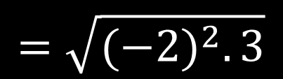
§6 - §7. BIẾN ĐỔI ĐƠN GIẢN BIỂU THỨC CHỨA CĂN THỨC BẬC HAI

1. Đưa thừa số ra ngoài dấu căn
2. Đưa thừa số vào trong dấu căn
* Tổng quát:
nếu A ≥ 0
Với B ≥ 0 thì $A\sqrt{B}$
nếu A < 0
VD4: Đưa thừa số vào trong dấu căn:
b$) −2\sqrt{3}$
$$=\sqrt{{(−2)}^{2}.3}$$
$$a) 3\sqrt{7}$$
$$=\sqrt{3^{2}.7}$$
$$= \sqrt{63}$$
$$=\sqrt{12}$$
b$) −2\sqrt{3}$
$$=−\sqrt{2^{2}.3}$$
$$=−\sqrt{12}$$

Slide 9








c$) 5a^{2}\sqrt{2a} với a≥0$
= $\sqrt{{\left(5a^{2}\right)}^{2}.2a}$
$$=\sqrt{50a^{5}}$$
d$) −3a^{2}\sqrt{2ab} với ab≥0$
$$=− \sqrt{9a^{4}.2ab}$$
=$−\sqrt{18a^{5}b}$
= $−\sqrt{{\left({3a}^{2}\right)}^{2}.2ab}$

Slide 10
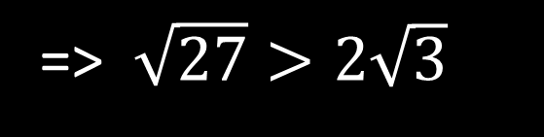










VD5. So sánh $2\sqrt{3} với \sqrt{27}$
$$2\sqrt{3}$$
$$<$$
$$\sqrt{27}$$
=> $2\sqrt{3}<\sqrt{27}$
$$∗Cách 2: \sqrt{27}$$
$$=3\sqrt{3}$$
$$>$$
$$2\sqrt{3}$$
=> $\sqrt{27}>2\sqrt{3}$

Slide 11


KIẾN THỨC TRỌNG TÂM
1. Đưa thừa số ra ngoài dấu căn:
nếu A ≥ 0
Với B ≥ 0 thì $\sqrt{A^{2}.B}=\left|A\right|\sqrt{B}$
nếu A < 0
2. Đưa thừa số vào trong dấu căn:
nếu A ≥ 0
Với B ≥ 0 thì $A\sqrt{B}$
nếu A < 0

Slide 12
BT 46/27. Rút gọn biểu thức (với x

Slide 13

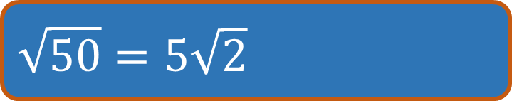

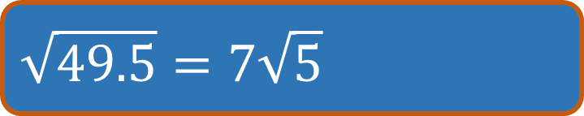
Câu 1: Phép đưa thừa số ra ngoài căn nào sau đây là sai?
A
B
$\sqrt{3^{2}.11}=3\sqrt{11}$
$$\sqrt{49.5}=7\sqrt{5}$$
C
D
C
$$\sqrt{50}=5\sqrt{2}$$
$$\sqrt{13.7}=13\sqrt{7}$$

Slide 14

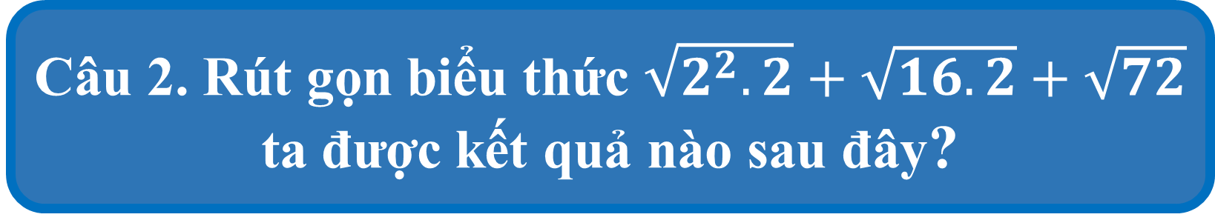



Câu 2. Rút gọn biểu thức $\sqrt{2^{2}.2}+\sqrt{16.2}+\sqrt{72}$ ta được kết quả nào sau đây?
A
B
B
$$10\sqrt{2}$$
$$12\sqrt{2}$$
C
D
$$18\sqrt{2}$$
$$6\sqrt{2}$$

Slide 15

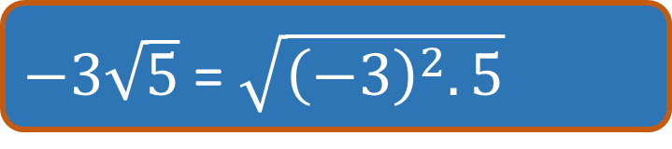
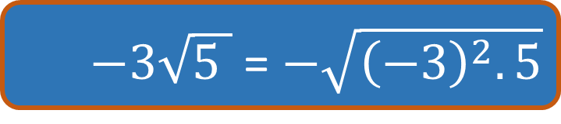
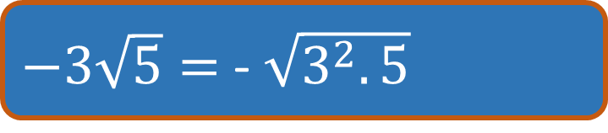
Câu 3. Phép đưa thừa số vào trong dấu căn nào sau đây là sai?
A
B
$$3\sqrt{5}=\sqrt{3^{2}.5}$$
$−3\sqrt{5}=$ -$\sqrt{3^{2}.5}$
D
C
D
$−3\sqrt{5 }$ = $−\sqrt{{\left(−3\right)}^{2}.5}$
$−3\sqrt{5}$ = $\sqrt{{\left(−3\right)}^{2}.5}$

Slide 16

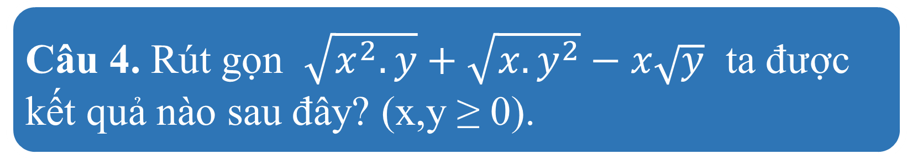



Câu 4. Rút gọn $\sqrt{x^{2}.y}+\sqrt{x.y^{2}}−x\sqrt{y}$ ta được kết quả nào sau đây? (x,y ≥ 0).
A
B
$$x\sqrt{y}$$
$$\sqrt{xy}$$
C
D
C
$$\sqrt{x^{2}y}$$
$$y\sqrt{x}$$

Slide 17
BT1: Đưa thừa số vào trong dấu căn:
BT2: Đưa thừa số ra ngoài dấu căn:
BT3: Rút gọn biểu thức:

Slide 18
HƯỚNG DẪN HỌC BÀI
Nắm vững các phép biến đổi đưa thừa số vào trong/ ra ngoài dấu căn.
Xem lại các ví dụ và bài tập cô đã hướng dẫn trong bài giảng.
Đọc trước bài 7 SGK/27

